Slide 1

INFORME DE ACTIVIDAD 2024-2025
II PLAN DE CONVIVENCIA EN LA DIVERSIDAD CULTURAL
Observatorio Comarcal de la Convivencia Intercultural
5 de noviembre 2025

Slide 2

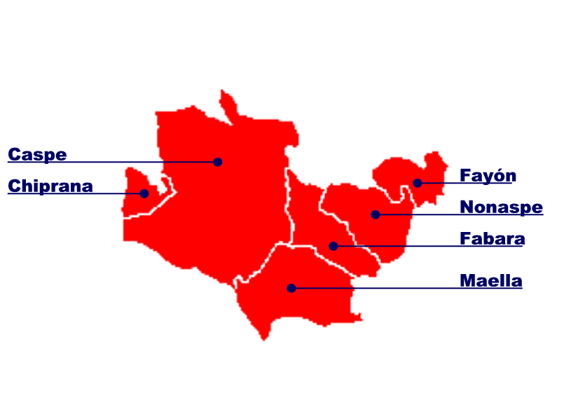
DATOS DEMOGRAFICOS 2024
POBLACION MIGRANTE POR MUNICIPIO
6%
28,98%
39,33%
18%
26,35%
26,93%
Es una población joven 0-19 años (1.063 (25%)) / 20-49 años (2.381 (55%))
Nacionalidades: Marruecos (1.411); Pakistán (1.080); Rumania (565)
Otras nacionalidades: Países Bajos, Reino Unido, Francia, Polonia, Senegal, India, Alemania, Argelia.
Nepal. 180-200 personas

Slide 3
MODIFICACIÓN DEL REGLAMENTO DEL OBSERVATORIO COMARCAL DE LA CONVIVENCIA INTERCULTURAL APROBADO EL 4 DE ABRIL 2023
Actualización de la redacción con el II Plan
Se clarifican las funciones del Observatorio sin modificarlas
Se modifica la composición
Se modifica la periodicidad

Slide 4


EQUIPO COMUNITARIO
Reuniones trimestrales
Comarca: TS, ES, Coordinador y mediadora intercultural del Centro de Servicios Sociales. Técnico de juventud
Educación: PSC de primaria y PSC de secundaria.
Centro de Salud de Caspe: TS y enfermera comunitaria.
Cruz Roja: TS
Cáritas: TS
Fundación San Ezequiel Moreno
COMISIONES DE TRABAJO
Comisión de español: INAEM, Centro de Adultos, Cruz Roja, Cáritas, Educación y Comarca.
Equipo Estrategia Antirrumores: Cruz Roja, Centro de Salud, Comarca y FSEM

Slide 5

LÍNEA 1 ACOGER LA DIVERSIDAD CULTURAL
DISPOSITIVO DE ACOGIDA EN LA CAMPAÑA AGRÍCOLA: Mayo y junio en Caspe
Servicio de duchas y alimentos.
2024. Personas atendidas: 244
2025. Personas atendidas: 168
2. Agente de convivencia
ACCIONES COMUNITARIAS EN LA CAPAÑA AGRÍCOLA 2024: Maella, Chiprana y Caspe
Campaña de sensibilización
Cuestionario sobre la convivencia y la campaña agrícola
Cartel. " La campaña agrícola nos enriquece a todos".

Slide 6
LÍNEA 1 ACOGER LA DIVERSIDAD CULTURAL
CURSOS DE ESPAÑOL. Comisión de Español
Centro de Educación de Adultos Permanente (CEPA). Caspe, Maella, Fabara, Nonaspe y Fayón.
Datos de Caspe 2025-2026 en horario mañana y tarde
AULAS | ALUMNADO | LISTA ESPERA | PROFE | NIVEL DEMANDADO
12 | 200 | 180 | 4 | ELE I

Slide 7
LÍNEA 1 ACOGER LA DIVERSIDAD CULTURAL
CURSOS DE ESPAÑOL. Comisión de Español
2. Cruz Roja. Caspe
2024-2025. Español Refuerzo Escolar
2025-2026. Español Refuerzo Escolar
Grupo | Vol. | Mujeres | Espera
5 | 5 | 84
Primaria | ESO | Vol. | Estudiantes V
24 | 4 | 3 | 4 Santa Ana
Grupo | Grupo | Muj. | Vol. | Esp.
3 | 1 | 40 | 4 | 20
Primaria | ESO | Volun | Estudiantes V
22 | 4 | 6 | 2 Santa Ana

Slide 8
LÍNEA 1 ACOGER LA DIVERSIDAD CULTURAL
CURSOS DE ESPAÑOL. Comisión de Español
3. INAEM-INDAVI
Curso 2025-2026: varios cursos para personas con NIE
4. Comarca- INDAVI
2024-25 | 2 grupos de 60 h. | 46 | Nivel básico
2025-26 | 2 grupos de 60 h. | 46 | Mujeres en situación irregular
5. Cáritas. Tres grupos dinamizados por voluntariado que atiende a 30 personas
6. FAPAR. Dos grupos, cada uno con 17 personas

Slide 9
LÍNEA 1 ACOGER LA DIVERSIDAD CULTURAL
CURSOS DE ESPAÑOL. Comisión de Español
7. Espacio de conversación en español
2024 | Maella | 6 mujeres | Diferentes nacionalidades
2025 | Caspe | 8 mujeres | Mujeres de Pakistán
2025 | Julio IES Caspe | 12 jóvenes | 4 alfabetización 8 ELE I
8. Facilitación de la fase de acogida
8.1.Taller de Acogida
8.2. Comarca Acoge. https://www.cbac.es

Slide 10
Celebración del Día de la Diversidad Cultural: 21 de mayo
2024. Proyección del corto "En tu piel"
Biblioteca Intercultural
Manifiesto en el Día de la Diversidad Cultural
2025. Biblioteca Intercultural
Manifiesto en el Día de la Diversidad Cultural
LÍNEA 2 FOMENTAR EL ENCUENTRO Y CONOCIMIENTO MUTUO
2. Apoyo a iniciativas culturales: Cena Intercultural, Encuentro Interreligioso
3. Calendario de actividades interculturales
4. Actividades formativas para disminuir la "Brecha Cultural"
EC: Gestión del cambio y gestión de las emociones
Centros Educativos y presidentes de las Mezquitas
4ª Edición de Salud para Mujeres.

Slide 11
CENTROS EDUCATIVOS Y PRESIDENTES DE LAS MEZQUITAS
¿Cómo favorecer el éxito escolar en alumnado de secundaria?
Existe un desconocimiento del funcionamiento del sistema escolar
El nivel cultural de las familias migrante es bajo
Son los hijos quienes informan y hacen de traductores
Es compatible las actividades extraescolares con acudir a la Mezquita
Los chicos y las chicas tienen que cumplir las normas del centro, fuera de él, las que cada familia tenga.
Alumnos de primaria
Dificultades para comunicarse con las familias por desconocimiento del idioma
Dificultades para participar en las actividades extraescolares y refuerzo escolar, priorizando la asistencia a la Mezquita.
LÍNEA 2 FOMENTAR EL ENCUENTRO Y CONOCIMIENTO MUTUO

Slide 12
Actuaciones del servicio de Mediación Intercultural
2024
Formación en Centros escolares y en el IES de Caspe
Acciones comunitarias en campaña agrícola
Diseño del Calendario Intercultural
Facilitación de las reuniones entre los presidentes de las Mezquitas y los centros escolares
Contactos con posibles referentes comunitarios
2025
Taller de Acogida, grupo de conversación y la EA
Contratación de mediadores interculturales, impulsando el Taller de Acogida, el grupo de conversación y la EA
LÍNEA 3 IMPULSAR LA CONVIVENCIA Y ACTUAR FRENTE AL RACISMO Y LA XENOFOBIA

Slide 13
2. La Estrategia Antirrumores
2024
Acciones de sensibilización en 3º y 4º Primaria: ¿Qué es un rumor, cómo afecta y cómo abordarlo?
Presentación de la EA en las Jornadas de Servicios sociales en Orihuela.
2025
Protocolo de cómo intervenir ante un rumor
Formación del equipo EA
Preparación de una estrategia comunitaria ante el rumor
LÍNEA 3 IMPULSAR LA CONVIVENCIA Y ACTUAR FRENTE AL RACISMO Y LA XENOFOBIA

Slide 14
1. Diagnóstico de la participación ciudadana de origen extranjero.
Cáritas está realizando el diagnóstico, encontrándose en la fase de evaluación del nivel de participación.
2. II Encuentro de referentes culturales y comunitarios, en febrero 2024
En relación con los centros escolares
Facilitar más horas de español
Realizar actividades conjuntas en los recreos
Promover actividades deportivas y de juventud en la adolescencia
Otras ideas no mayoritarias: Respeto al hiyab y vestimenta; programas de prevención de conductas de riesgo
En relación con la participación ciudadana
Potenciar charlas con todas las comunidades para una mejor integración
Participar en las fiestas patronales
Potenciar deportes de otras culturas
En relación con la mujer
Invitar a las mujeres a las actividades de las diferentes asociaciones de mujeres
Talleres donde participen mujeres de diferentes culturas
LÍNEA 4 FOMENTAR LA CIUDADANÍA ACTIVA

Slide 15
2024
NO SE HA CONVOCADO
LÍNEA 5 OBSERVATORIO COMARCAL DE LA DIVERSIDAD CULTURAL
2025
SE HA MODIFICADO EL REGLAMENTO

Slide 16
Necesidad de ampliar las clases de español en el centro de adultos. Implantación en Chiprana de un centro de adultos.
Necesidad de ampliar los refuerzos de español en los centros de primaria y secundaria, en horario no lectivo.
Necesidad de mediadores lingüísticos, priorizando el urdu.
Continuar con el desarrollo de la Estrategia Antirrumores.
Fomento de la participación de colectivos migrantes.
Consolidación del proyecto de mediación intercultural.
La escasez de vivienda de alquiler y presencia de personas sin hogar.
SITUACIONES RECURRENTES A SER ATENDIDAS

Slide 17
Atención a personas en situación administrativa irregular. Nepal.
Consolidación de las acciones del programa de acogida en la campaña agrícola.
Desarrollar un Taller de Acogida.
Promover la coordinación con otras entidades sociales.
Promover actuaciones que incidan en la población de origen.
SITUACIONES RECURRENTES A SER ATENDIDAS

Slide 18
Contratación de 4 profesores para cubrir la demanda de 180 personas en lista de espera, impulsando la formación reglada del Español en el Centro de Adultos de Caspe.
Contratación de 1 mediador para completar el servicio de mediación intercultural.
Lanzamiento del Plan de Acogida para el 2026, tanto en la campaña agrícola como en el Taller de Acogida.
Promoción de la mediación lingüística, sobre todo del urdu.
Desarrollo de una estrategia antirrumores comunitaria.
Desarrollo de acciones de atención a personas sin hogar.
PROPUESTAS DE MEJORA

